Slide 1
Visiones Políticas para la Transición Energética en México rumbo al 2030
Diputado Alfredo Anaya Orozco
Secretario de la
Comisión de Energía de la Cámara de Diputados
LXIII Legislatura

Slide 2
Política Energética al 2030

Slide 3
Visión sobre política energética
Trilema Energético
Seguridad Energética
Sustentabilidad
Acceso igualitario a la energía
Electrificación de comunidades rurales y zonas marginadas
Reducción de emisiones contaminantes de la Industria Eléctrica
Aprovechamiento sustentable de la energía
Fuente: World Energy Council, 2014
Notes:
Nuestra visión concuerda con la Política Energética establecida por el Presidente Peña Nieto, la cual ha marcado la pauta hacia la modernización y transformación del sistema energético nacional.
La LTE nos permitirá evolucionar hacia un sistema más competitivo en las relaciones oferta-demanda de energía, con mayor diversificación, pero con un número cada vez mayor de actores que toman decisiones y que contribuyen al desarrollo integral del país.
Buscamos desarrollar una política transversal de transición energética, tomando en cuenta sectores como el ambiental, económico y social, para satisfacer el consumo de energía eléctrica nacional mediante distintas fuentes que incluyan a la Eficiencia Energética y su generación con Energías Limpias.
En este sentido, se busca “equilibrar el trilema energético” (propuesto por el Consejo Mundial de Energía, WEC por sus siglas en inglés) en el que se crea un marco regulatorio y político que provea de energía accesible, segura y sustentable a la población mediante una política energética integral.

Slide 4
Ley de Transición Energética
Alineación con instrumentos vigentes (Ley de la Industria Eléctrica, Ley General de Cambio Climático)
Aprovechamiento sustentable de la energía
Reducir la generación de emisiones contaminantes
Incremento gradual de las energías limpias
Notes:
Para lograr el cumplimiento de los objetivos de la Ley de Transición Energética se realizará mediante la implementación de instrumentos:
Estrategia de Transición para Promover el Uso de Tecnologías y Combustibles más Limpios.
Programas (PRONASE / Transición Energética / Redes)
Consejo Consultivo para la Transición Energética
Fortalecimiento y Formación de Talento y Recursos humanos
Proyecto de Desarrollo de Tecnologías de Energía Sustentable para el Cambio Climático (PRODETES)
Centro Mexicanos de Innovación (Cemies: Cemie-Solar, Cemie-Eólico, Cemie-Geo, Cemie-Bio)
Cadenas Productivas

Slide 5
Energías Renovables en México

Slide 6
Energías Renovables en México
Viento
Radiación solar en todas sus formas
Movimiento de agua >30 MW
Energía Oceánica
Geotermia
Bioenergéticos
De acuerdo con el artículo 3º, fracción XVI de la LTE, se consideran Energías Renovables:

Slide 7
Potencial de Energías Renovables en México (GWh/año)
Generación 2014
Potencial Probado
Potencial Probable
Potencial Posible
Hidroeléctrica
38,822
4,457
23,028
44,180
Eólica
6,426
15,307
-
87,600
Geotérmica
6,000
1,932
45,207
52,013
Solar
85
8,171
-
6,500,000
Biogás
148
728
391
11,485
Oceánica
1,057
TOTAL
51,481
30,595
69,683
>195,278
Fuente: Inventario Nacional de Energías Renovables, SENER

Slide 8
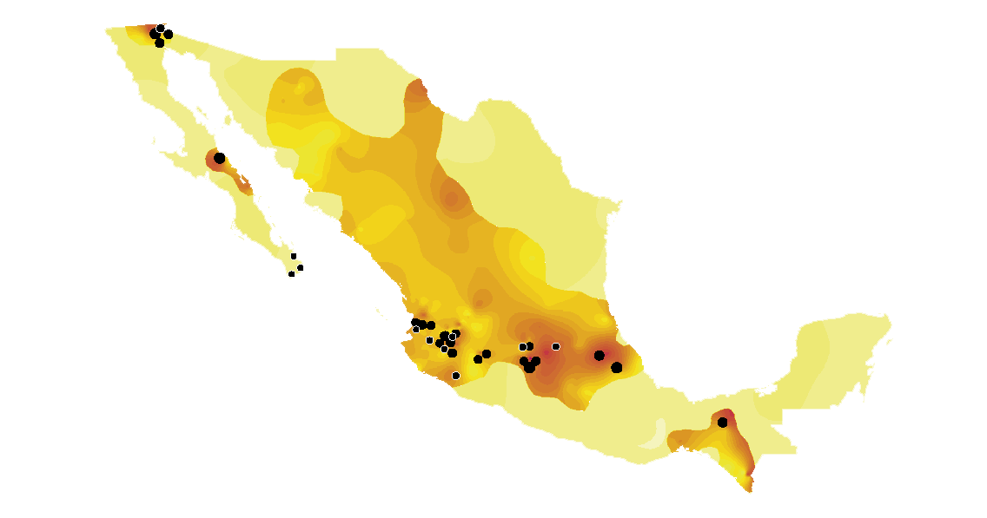
Potencial de Energías Renovables en México (GWh/año)
Reservas Probadas
286 MW/h
Reservas Probables
5,730 MW/h
Reservas Posibles
7,422 MW/h
Fuente: Inventario Nacional de Energías Renovables, SENER

Slide 9
Incremento en Energías Renovables 2016-2030
Tipo de tecnología | MW
Hidroeléctrica | 4,492
Eólica | 12,000
Geotermia | 895
Solar | 6,835
Bioenergía | 61
Fuente: Programa de Desarrollo del Sistema Eléctrico Nacional 2016 - 2030, Secretaría de Energía.

Slide 10
Propuesta para impulsar una diversificación
en la matriz energética

Slide 11
Incentivos fiscales y de financiamiento para inversiones
Fortalecimiento a las Instituciones públicas
Mecanismos de mercado para incentivar inversiones
Inversiones en infraestructura tecnológica, incluyendo en investigación y desarrollo
Fondos públicos
Obligaciones de mediano y largo plazo
Acciones
Notes:
Como parte de nuestra Agenda Política para la Transición Energética se establecen las siguientes acciones:
Incentivos fiscales y de financiamiento para inversiones. Apoyo dirigido a los productores de energías limpias y ahorradores de energía a través de:
- Instrumentos fiscales: créditos fiscales a la inversión o a la producción; impuestos a las emisiones.
- Sistemas de precios y tarifas: feed-in tariffs; balance neto.
- Mecanismos de financiamiento: inversión público-privada para proyectos grandes; compañías de servicios de energía para generación distribuida, eficiencia y administración de la demanda; certificados de energías limpias.
- Reducción de costos y riesgos: subastas de proyectos de energía limpia; cuotas de participación en matrices locales o nacionales; fondos de reducción de riesgos (para exploración o cobertura de divisa, por ejemplo); garantías gubernamentales.
Obligaciones de mediano y largo plazo. Diseño de trayectorias realistas y transparentes de reducción de emisiones que den certeza a los planes del gobierno y a los esquemas regulatorios futuros, por ejemplo las metas al 2021 (30%), 2024 (35%), 2030 (37.7%) y 2050 (50%).
Fortalecimiento a las Instituciones públicas. Se deben fortalecer a través de estructuras más eficientes, flexibles, interdisciplinarias y que trabajen en coordinación entre ellas y otros actores relevantes (Academia y ONG´s) ya que los sistemas económicos-energéticos-sociales, los programas y estrategias deben estar coordinados inter-sectorialmente y contar con una base amplia de apoyo.
Mecanismos de mercado para incentivar inversiones. Promover los incentivos correctos para fomentar estas inversiones; además del precio del carbono, ya sea por medio de impuestos o mercados, hay otros mecanismos por medio de los cuales se puede lograr este resultado, por ejemplo, los Certificados de Energías Limpias (CEL´s).
Inversiones en infraestructura tecnológica, incluyendo en investigación y desarrollo. Impulsar el desarrollo tecnologías e investigación para reducir el estancamiento del sector y el desequilibrio en el rubro de gasto de investigación (por ejemplo, mayor apoyo y financiamiento al tecnología nuclear)
Fondos Públicos. Establecimiento principalmente mediante dos modalidades:
Programas donde los gobiernos han buscado financiamiento directamente y pagado la instalación de generación renovable.
A través de acciones en las que la presencia de fondos públicos ha jugado un papel en motivar la participación de co inversionistas privados.

Slide 12
Pasos prioritarios para cumplir con el objetivo de la
Ley de Transición Energética

Slide 13
Líneas de acción para cumplir la LTE
Resolver
Problemas que obstaculicen el cumplimiento de las Metas de Energía Limpias y Eficiencia Energética
Reducir
La contaminación ambiental originada por la Industria Eléctrica
La dependencia de los combustibles fósiles como fuente de energía primaria en el mediano plazo
Promover
Cumplimiento de las Metas de Energías Limpias y Eficiencia Energética
El desarrollo de las Energías Limpias y la Eficiencia Energética, como un elemento que contribuye al desarrollo y el bienestar socioeconómico del país

Slide 14
reformas.gob.mx
Diputado Alfredo Anaya Orozco
Secretario de la Comisión de Energía
Cámara de Diputados

